Slide 1
PROJET 6
DÉTECTEZ DES BILLETS FAUX

Slide 2
SOMMAIRE
Exploration des données
Analyse en composante principale
Modélisation
Analyse de la modélisation
Test du programme

Slide 3
PRÉSENTATION DES VARIABLES
DIAGONAL
LONGUEUR
Droite
Gauche
Supérieure
Inférieure
HAUTEUR
MARGES

Slide 4
AUTHENTICITÉ DES BILLETS
Nombre de billets faux
70
Nombre de billets vrai
100

Slide 5
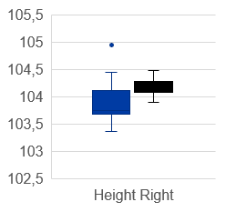
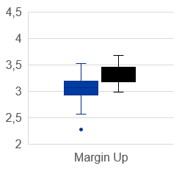
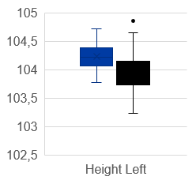
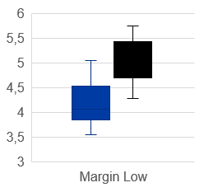
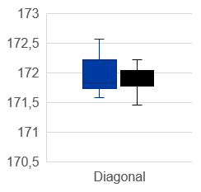
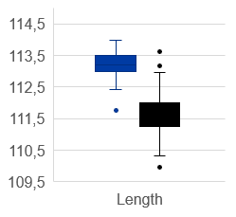
CARACTÉRISATION DES DONNÉES
Variables les plus différentes selon l’authenticité du billets
True
False

Slide 6
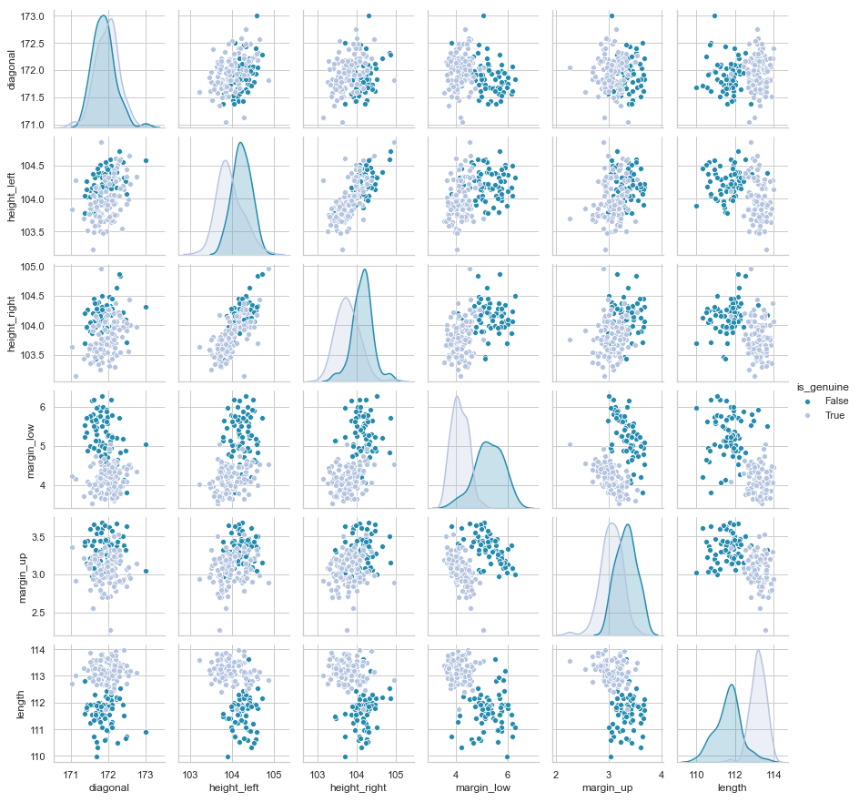
PAIR-PLOT
MARGIN UP – MARGIN UP
HEIGHT_RIGHT – DIAGONAL
DIAGONAL - DIAGONAL
HEIGHT - HEIGHT
HEIGHT_LEFT – MARGIN UP

Slide 7
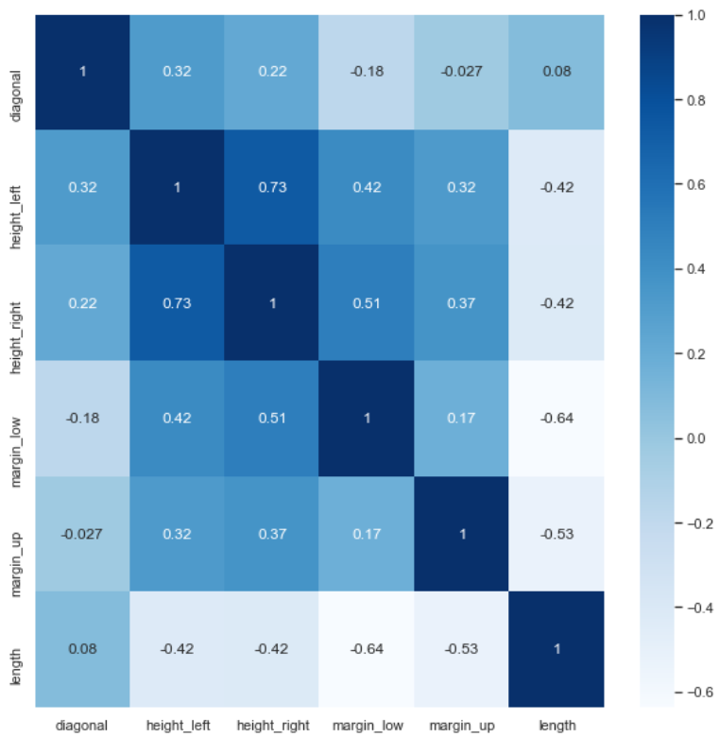
Tableau de contingence des intersections des données
PLUS FORTES CORRÉLATIONS
HEIGHT - HEIGHT
MARGIN LOW - HEIGHT
MARGIN UP - HEIGHT

Slide 8
ANALYSE EN COMPOSANTE PRINCIPALE

Slide 9
1er Plan Factoriel
Pourcentage d’inertie
2ème Plan Factoriel
Pourcentage d’inertie

Slide 10
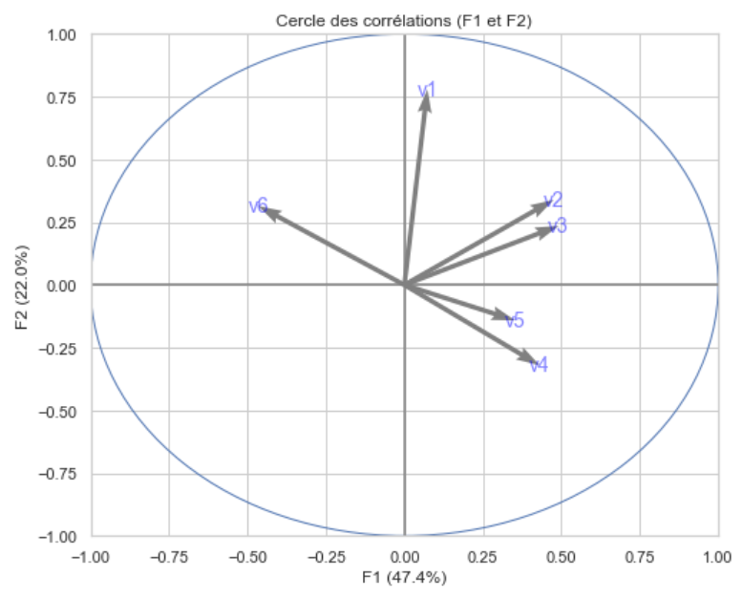
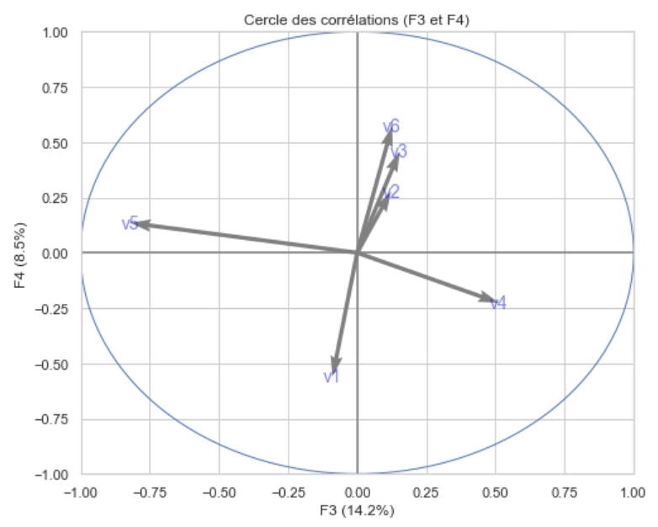
Diagonale
Hauteur gauche
1er plan factoriel
Hauteur droite
Marge inférieure
Marge supérieure
Longueur
2ème plan factoriel
Diagonales
Marge inférieure
Marges
Longueur horizontale et verticale

Slide 11
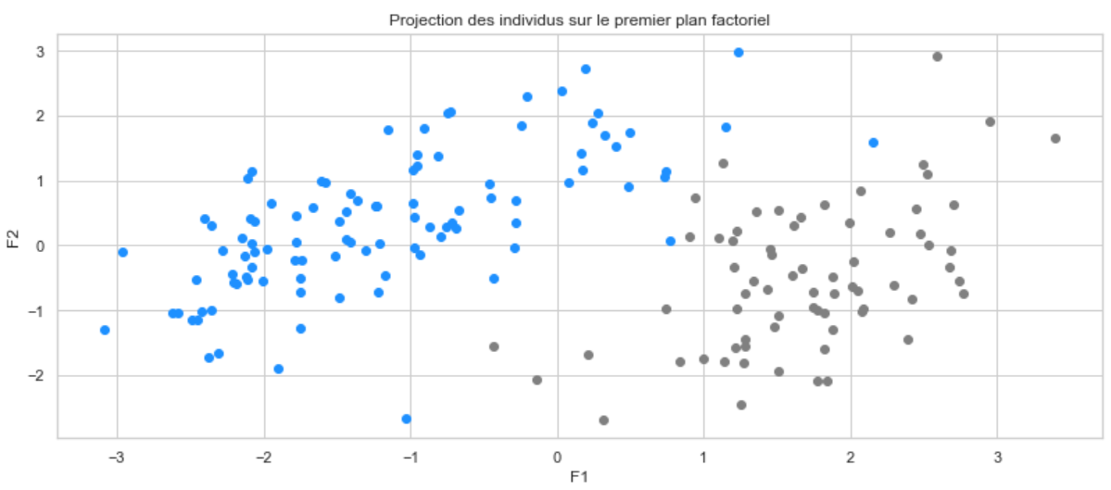
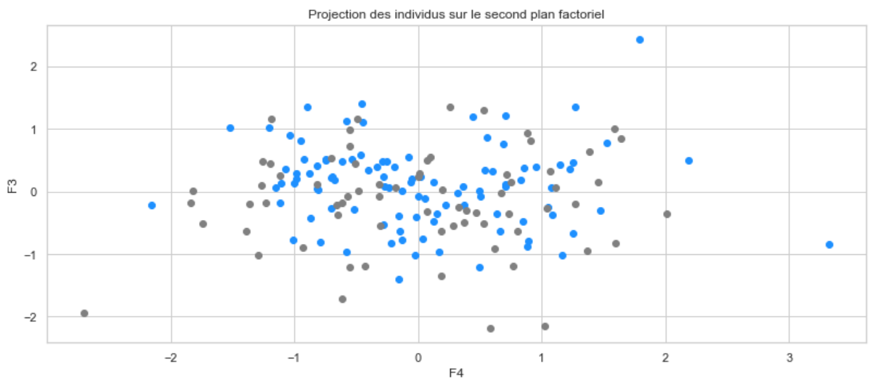
PROJECTION DES INDIVIDUS SUR LES PLANS FACTORIELS

Slide 12
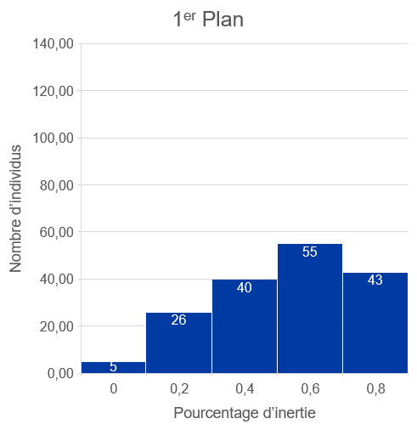
QUALITÉ DE REPRÉSENTATION DES INDIVIDUS SUR LE 1er PLAN FACTORIEL AVEC UN CUMUL DES AXES
Pourcentage d’individus avec moins de 40 % d’inertie
18 %

Slide 13
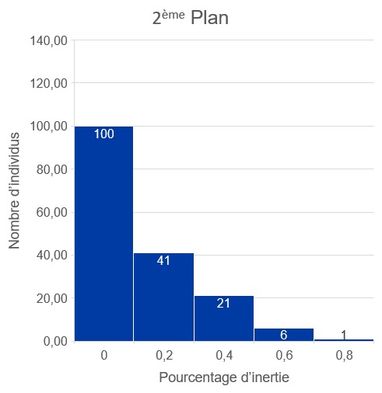
QUALITÉ DE REPRÉSENTATION DES INDIVIDUS SUR LE 2ème PLAN FACTORIEL AVEC UN CUMUL DES AXES
Pourcentage d’individus avec moins de 40 % d’inertie
83 %

Slide 14
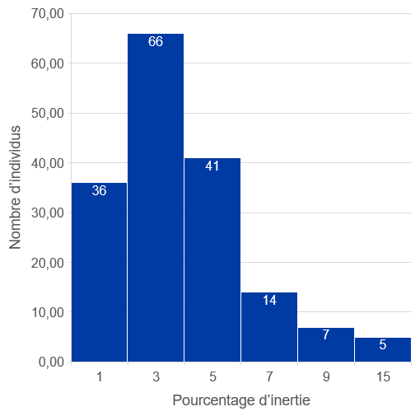
CONTRIBUTION DES INDIVIDUS AUX AXES
Pourcentage d’individus contribuant à moins de 4 % d’inertie
60 %

Slide 15
K-MEANS

Slide 16
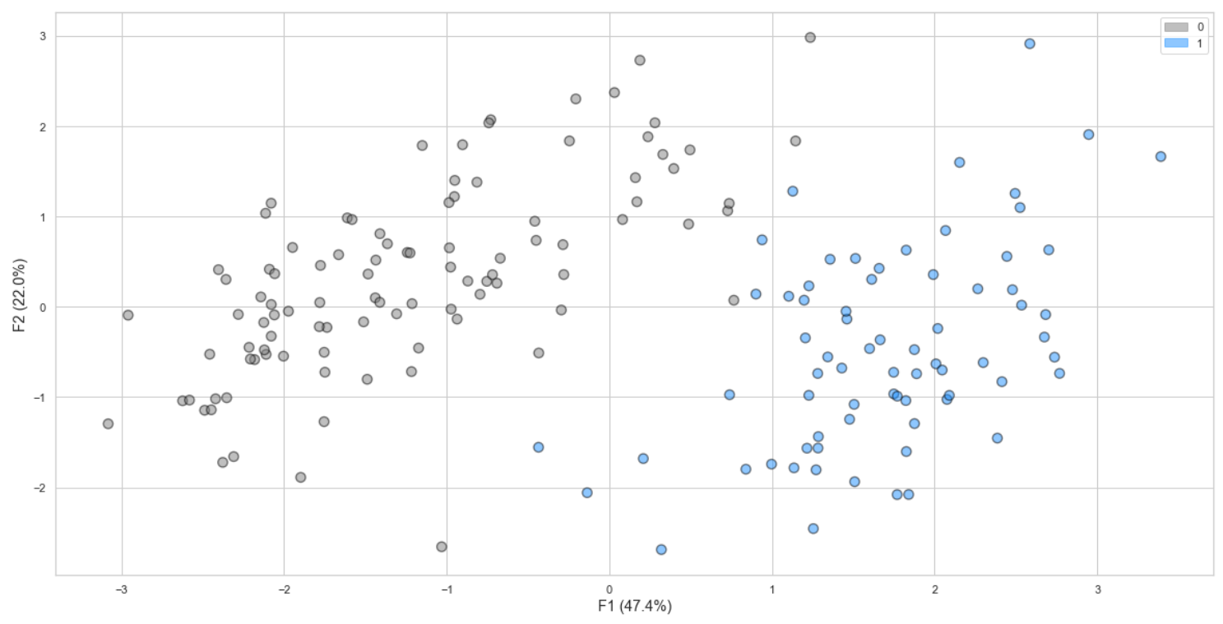
Projection en 2 clusters des 170 individus sur le 1er plan factoriel

Slide 17
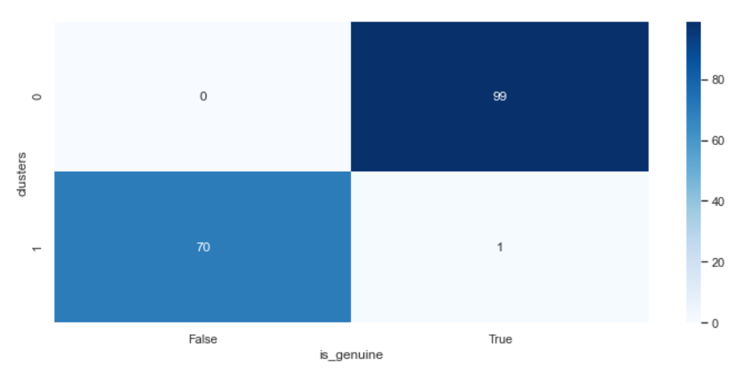
HEATMAP
Une seule erreur a
été comptabilisé

Slide 18
MODÈLE PRÉDICTIF

Slide 19
RÉGRESSION LOGISTIQUE
Modèle
Evaluation du modèle
Modèle de régression binomiales
Prédit la probabilité que la variable soit égale à une certaine valeur
Score du modèle
Courbe de ROC
Matrice de confusion
Métriques
Précision
Recall
Accuracy
F1 Score

Slide 20
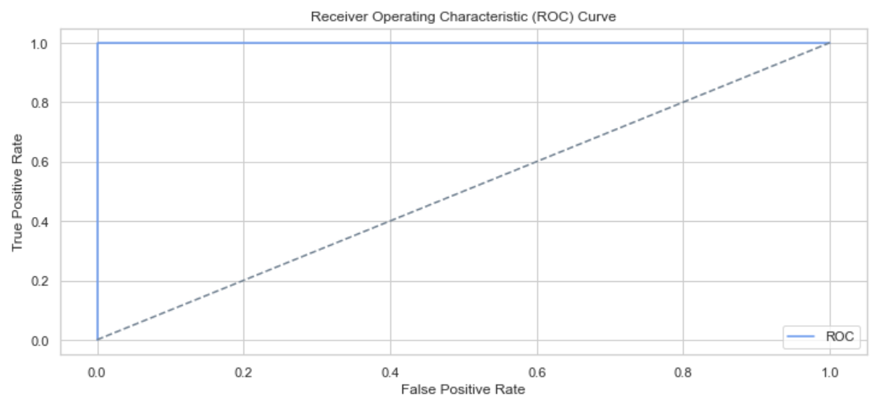
Courbe ROC
La courbe est représentation parfaite

Slide 21
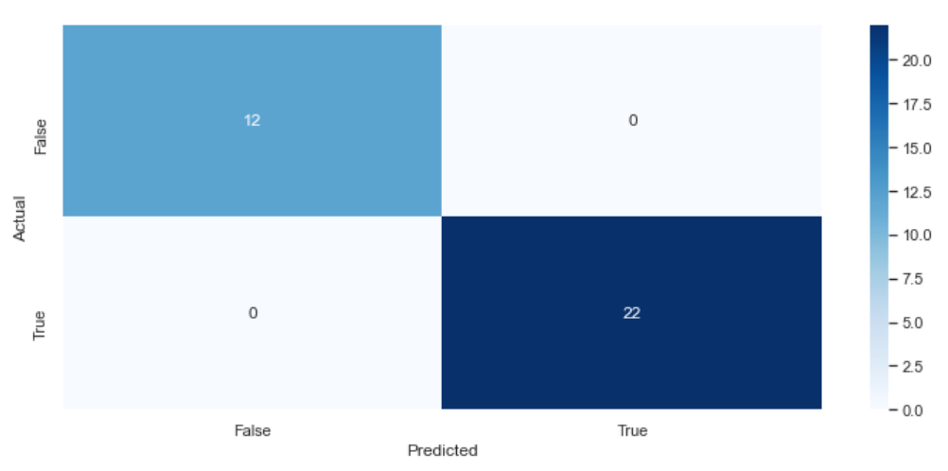
MATRICE DE CONFUSION
Aucune erreur

Slide 22
MÉTRIQUES
PRÉCISION
RECALL
Le modèle ne contient aucune erreur
ACCURACY
F1 SCORE

Slide 23
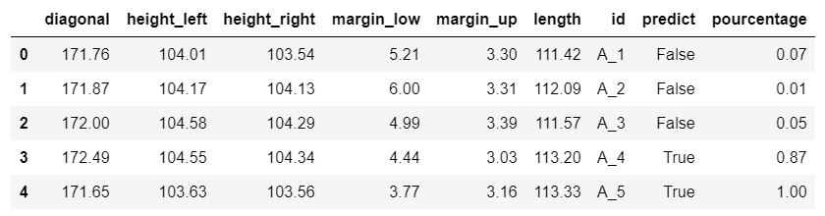
PRÉDICTION DES VALEURS D’EXEMPLES
Pourcentage de billets faux
dans le fichier exemple
60 %

Slide 24
Merci pour votre attention

